Slide 1

COMPARAISON SQL VS NosQL
gomycode Checkpoint
awa ndoye – 26.03.2024

Slide 2


COMPARAISON ENTRE MongoDB et SQL
Introduction aux bases de données NoSQL et SQL
Présentation des bases de données MongoDB et SQL

Slide 3
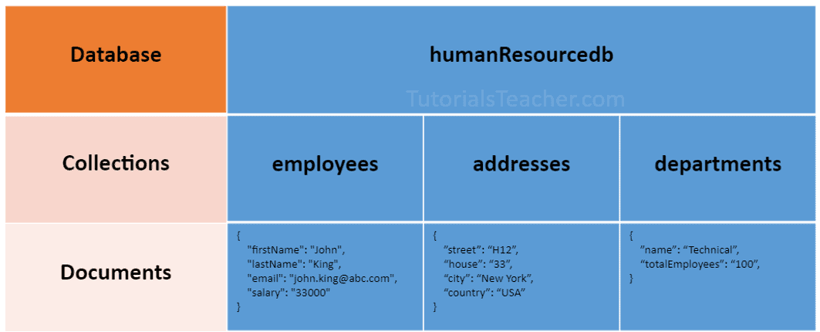
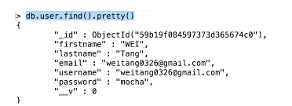
Présentation : MongoDB
NoSQL Database
Base de données orientée documents
Stockage des données sous forme de documents JSON (BSON).
Utilisation de collections pour regrouper les documents.
Architecture flexible et évolutive.
Supporte la réplication et le partitionnement automatique.

Slide 4

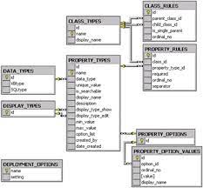
Présentation : sql (Structured Query Language)
Base de données relationnelle.
Stockage des données dans des tables structurées avec des lignes et des colonnes.
Utilisation de schémas pour définir la structure des données.
Prise en charge des transactions ACID (Atomicité, Cohérence, Isolation, Durabilité).
Capacité à effectuer des jointures complexes entre les tables.
Contraintes de clés étrangères pour maintenir l'intégrité des données.

Slide 5
Comparaison
Modèle de données
MongoDB utilise un modèle orienté document, ce qui permet une flexibilité dans la structure des données.
SQL utilise un modèle relationnel avec des tables, ce qui garantit une structure rigide mais bien définie.
Scalabilité
MongoDB est hautement évolutif grâce à son architecture distribuée et à la réplication automatique.
SQL nécessite souvent une planification minutieuse pour la mise à l'échelle, notamment en ce qui concerne le partitionnement des données.
Flexibilité du schéma
MongoDB permet une évolution dynamique du schéma, ce qui facilite les changements de structure des données.
SQL impose souvent des contraintes de schéma strictes, ce qui peut rendre les modifications plus complexes.

Slide 6

CAS D’UTILISATION
MongoDB
SQL
Stockage de données non structurées ou semi-structurées.
Applications Web modernes avec des besoins de scalabilité et de flexibilité.
Applications nécessitant une intégrité et une cohérence élevées des données.
Systèmes nécessitant des transactions complexes et des opérations de jointure.

